Slide 1
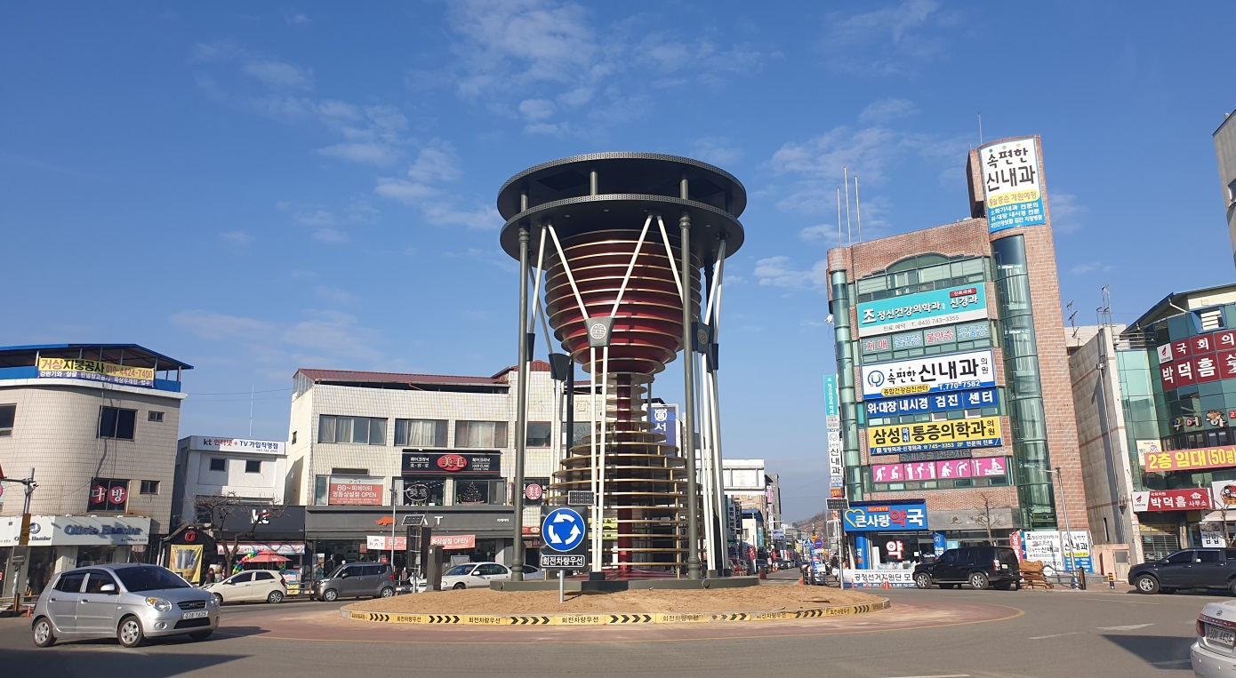
건설교통과
Notes:
1
먼저, 지금의 옥천입니다.

Slide 2
12-1. 읍·면 조도개선 및 보안등 준공
대 상 지 : 영동읍외 10개읍면 / 224개소
예 산 액 : 173백만원
12-2. 2020년 가로등 및 지하차도 전기설비 안전점검
점검일시 : 4월중
대 상 지 : 가로등 및 지하차도 전기설비 216개소
점검기관 : 한국전기안전공사충북 영동옥천지사
내 용 : 누전으로 인한 안전사고 예방 및 효율적인 운영
12-3. 행복주차장 만들기 사업 수요조사
신청기간 : 20. 4 ~ 5월중
내 용 : 주차면수 5면 이상 개방가능 부지 소유자 신청접수

Slide 3
12-4. 공영주차장 조성사업 추진
매천리 공영주차장 : 경계석 및 측구수로관 설치, 성토작업
영동읍 공영주차장 신규조성(3개소) : 토지보상 및 실시설계
마을단위 소규모주차장 조성사업 : 설치 및 보수 대상지 선정
12-5. 버스승강장 쿨링포그시스템 설치사업
설치대상지 : 영동읍 신영장 등 9개소
사 업 비 : 175백만원
추진내용: 실시설계 및 착공
12-6. 군도5호선(신우재) 선형개량공사
대상지 /사업비 : 황간면 서송원리 일원/700백만원
내 용 : 설계용역 추진

Slide 4
12-7. 군도 및 농어촌도로 확포장 사업 추진
사 업 명 | 사 업 량 | 사 업 비(백만원) | 추 진 현 황 | 비고
합 계 | L=11.53km | 7,696
안화리(군도24호선) 진입로개설 | L=0.3km,B=8.0(7.0)m | 550 | 보상협의 및 집행
학촌~마곡간 도로확포장 | L=0.9km, B=6.0m | 1,500 | 재착공
횡지~구백간 도로확포장 | L=0.6km, B=6.0m | 1,300 | 공사중
광평도로확포장 | L=0.25km, B=8.0m | 500 | 보상협의 및 집행
구강~죽산간 도로확포장 | L=1.72km, B=3~8m | 600 | 관계기관협의(대전지방국토관리청)
노근-우천간 도로확포장 | L=0.65km, B=8.0m | 500 | 재착공
명덕(도가실)도로확포장 | L=2.2km,B=6.5(5.0)m | 550 | 재착공
지촌-남전간 도로확포장 | L=1.0km,B=8.0(7.0)m | 550 | 보상협의
남전~가동간 도로확포장 | L=1.1km B=8.0(7.0)m | 550 | 보상협의
석현리(리도201호선)도로확포장 | L=0.3km B=6.5(5.0)m | 21 | 관계기관 및 보상협의
어촌도로확포장 | L=1.21km B=6.5(5.0)m | 976 | 공사중
군도1호(설계리~회동리)도로확포장 | L=1.3km B=8.0(7.0)m | 99 | 실시설계용역추진

Slide 5
12-8. 두릉리 위험도로선형개량공사
대 상 지 : 양강면 가동리 일원
사 업 비 : 500백만원
내 용 : 설계용역 추진
12-9. 상반기 농업기반시설(용수로) 준설 실시
대 상 : 황간면 남성지구 외 2지구
사 업 량 : 용수로 준설 L=580m
추진내역 : 준설공사 설계 및 집행
12-10. ¼분기 농업용 저수지 안전점검
대 상 : 에미실 저수지외 53개소
시 행 처 : 농어촌공사 충북지역본부
추진내용 : 저수지 안전점검 및 상태평가 등급 산

Slide 6
12-11. 지역공동체 제안 공모사업 선정
2020. 04. 02 / 8개 신청 공동체중 2개 선정
사업기간 : 2020. 04 ~ 2020. 12
12-12. 기타현안업무
순양경로당 노인보호구역정비사업/ 50백만원 / 공사착공
날근이다리 내진보강공사/ 400백만원 / 공사집행
봉곡교 보수공사/ 300백만원 / 공사집행

